Slide 1
self_monitoring(体調管理)
system
西口 昌宏

Slide 2
作業期間
２~３か月
[実働]
要件定義 ７日くらい？？
画面設計 ３日
データベース設計 １日
コーディング 20日
テスト、サーバーへのUP まだ
全31日

Slide 3
作った理由
大学院の頃に初めて精神疾患（統合失調症）になり、３年前、就職して約2年半後に再発した。もともともうならないとたかを括っていた為、気づくのが遅れ、手遅れになった。その反省を踏まえて『予防』をしっかりしようと決めた為だ。
そして、気づいたのが、一人一人症状や反応は違う。だが、自分だけで考えれば、似たような原因で似たような症状が出て、同じ解決策で対処できるのだ。つまり、原因になるようなことを気をつけて、症状が出たら、いつもの対処をすれば、再発は防げるかもしれない。
そのためには、早く気づくことが大事だ。自分の初期症状をまとめたのをエクセル「セルフモニタリング＿原因と解決策」にまとめる。

Slide 4
エクセルの見方
青信号
できてなくてもいいが、体調良い時なら、できている状態。
黄信号
体調が悪いと出る数値、しっかり対策をしよう。

Slide 5
こだわったこと
検索機能
色々な角度からデータを分析したいと思って、そこはほとんど妥協しなかった。
では、システムを見てください。

Slide 6
ポートフォリオで使った
使えそうな技術(PHP)

Slide 7
検索機能(search_result.php)
$sql = “SELECT entries_date, weekday FROM monitoring where weekday=? AND entries_date = ? “;
data = [];
date[] = $_POST[“weekday”];
date[] = $_POST[“start_day”];
$stmt = $dbh -> prepare($sql);
$stmt -> execute($data);
$dbh = null;

Slide 8
同じif文使って、検索をかける時とかけない時を分ける。(search_result.php)
$sql = “SELECT entries_date, weekday FROM monitoring where is_deleted = ?”
if(is_numeric($_POST[“weekday”])) {
$sql .= “ AND weekday = ? “;
}
if(is_numeric($_POST[“weekday”])) {
date[] = $_POST[“weekday”];
}

Slide 9
以上以下の検索(search_result.php)
if(is_numeric($signal_up_down) && $signal_up_down == 0) {
$sql .= “condition_level <= ? OR ”;
} elseif($signal_up_down == 1) {
$sql .= “condition_level >= ? OR ”;
}else{
$sql .= “condition_level = ? OR ”;
}
$data[] = $signal_name;
$dataはいつもパターンは通り１つ

Slide 10
（補足）複数ループで作って、最後だけいらない
(search_result.php)
if($signal_flag == true){
$sql = rtrim($sql, “OR”);
$sql .= “)”;
}
最後だけORを削除する。そして、）をつける。
$signal_flagは ORを使う時だけ通るようにしたフラグ。

Slide 11
SQLに登録するときにUPDATEかINSERT場合による時
activity.php p36のfor($i=2; $i<=5; $i++){の後
唯一のデータをSQLの SELECT文で呼び出して、idで確認する。
idが存在するか確認できれば、UPDATEにすればいいし、無ければ、作る為に、INSERTにすればいい。

Slide 12
初期値の入れ方（edit.php）
データベースから読み込んでいれるけど、その後変更がかかったら、エラー後でも代入されたままにする。p383
<input type="datetime-local" name="sleep_start_time" id="sleep_start_time" <?php if(isset($sleep_start_time)) { ?> value="<?= $sleep_start_time ?>" <?php }else{ ?> value="<?= $sleep_start_time_default ?>" <?php }?> >

Slide 13
初期値の入れ方２（edit.php）
$sleep_start_time = $post['sleep_start_time'];
p353↓ p36↑
$sleep_start = $rec2["sleep_start_time"];
$date_start = new DateTime($sleep_start);
// 日付と時間の間にTを入れないと初期値に反映されないので、入れている。
$sleep_start_time_default = $date_start->format('Y-m-d') . 'T' . $date_start->format('H:i');
Notes:
search_resultのp８６８の二重ループは難しい。

Slide 14
略称にして見やすくする。(list.php p57)
<input type="checkbox" name="abbreviation" id="abbreviation" value="1" <?php if($abbreviation == 1) { ?> checked="checked" <?php } ?>>
略称にするかそのままの項目名にするかcheckboxを作る。

Slide 15
略称にして見やすくする。２(list.php p179)
if($abbreviation == 0) {
?> <th class="signal"> <?php print $rec['item'] ?> </th>
<?php }else{
?> <th class="signal"> <?php print $rec['short_name'] ?>
</th>
<?php }
データベースに略称と項目名を保存しといて、if文で区切るだけ。

Slide 16
よく使うサイト

Slide 17
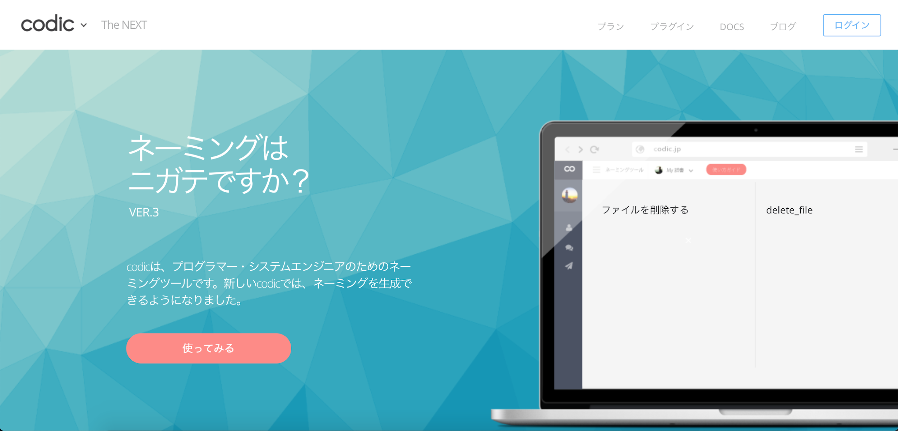
プログラミング名を決める時に困ったら、とにかくこれに日本語名を入れる。
https://codic.jp

Slide 18
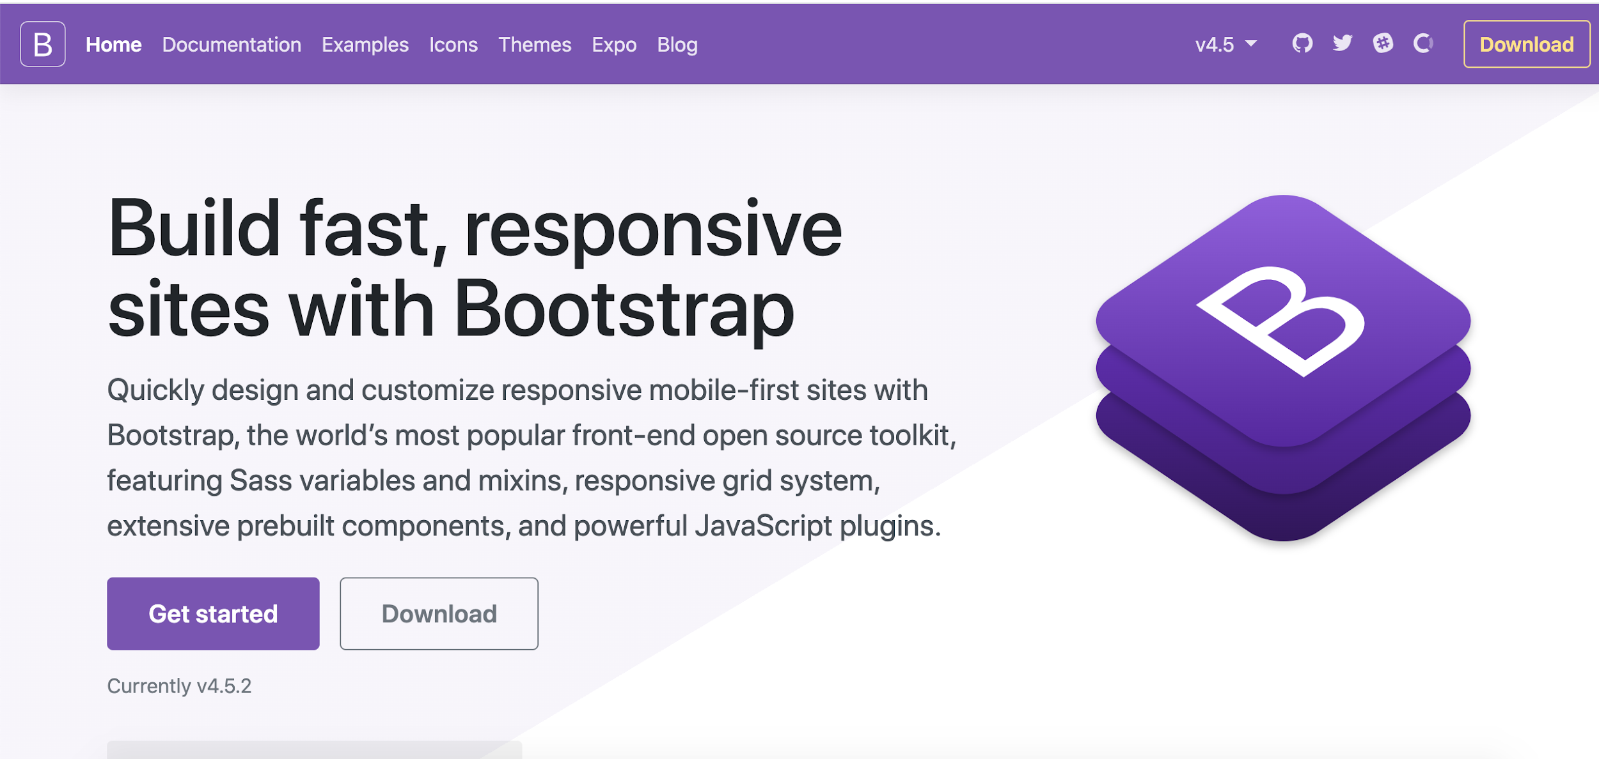
レイアウトに困ったら、BOOTSTRAPから引用してました。
https://getbootstrap.com/
https://www.youtube.com/watch?v=FtkRIuWTf0E&list=PLh6V6_7fbbo9sHm8E3F7lZuDDxDJkheKD&index=1

Slide 19
仕事で学んだ、
使えそうな技術(PHP)
書き方ミスってたら、すいません。

Slide 20
ループで回して、POSTで送り方
<input type=”text” name=”name[‘<?= $rec[‘id’] ?>’][name]” value=”<?= $name ?>”>
nameを２重配列にする。
foreach($_POST[‘name’] as $key => $value ){
$value[“name”];
}
$valueの配列にすれば、取り出せる。

Slide 21
連想配列
$name[‘weather’] = $weather;
配列の[]中に言語を入れると連想配列の一つになる。

Slide 22
インターンや仕事を してみて、思ったこと

Slide 23
［前のC言語を扱った仕事より］
一度で覚える。２度目はないと思ってちゃんとどうしたら、理解できるかを考える。
質問はその場でできるように努力する。
どこまで理解しているかをまず述べれるように考えてから話しかけるようにしてます。説明が苦手なら、ノートにまとめてからでもいいかも。
［インターン３日行ってみて思ったこと］
ソースコードは見られなかった。
わからなくても、丁寧に教えてくれる。
社長さんってこともあり、１時間に一回くらいにしている。それまでは調べている。(けど、手が止まるようなら、もっと早めに質問した方がいい。)
社長さんなら５~10分でできるものを２時間も３時間もかけてやってる感じ。
僕がやらしてもらっているのは、HPで言語はPHP、HTML/CSS、jQuery、SQLをやっている。
基礎ができていれば、なんとなくやっていることがわかるので、ついていける。jQueryは最初全くわからなかった。けど、家でprogateをもう一度やれば、なんとなくわかるようになった。
基礎が無ければ、webで調べても何もわからん。

